Slide 1
学习科学
Learning Science
3D-Body人体解剖软件
认知工具篇

Slide 2
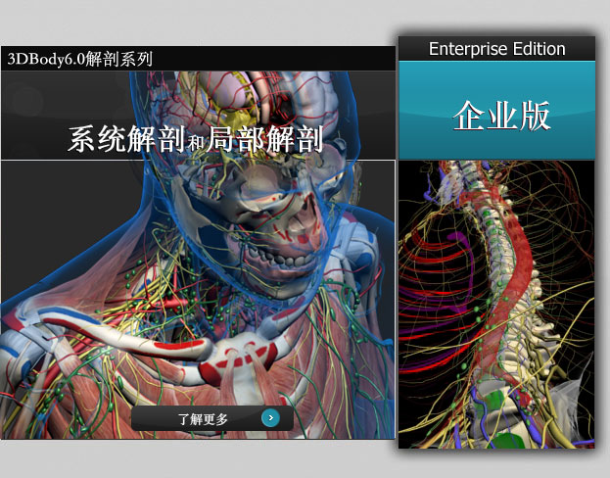
软件介绍
学习科学
Learning Science
一款3D解剖学习软件，是目前最完整全面的解剖学数据，涵盖了人体所有系统。

Slide 3
学习科学
Learning Science
一款3D解剖学习软件，提供了男女二套全三维的数字模型，每套5000多个人体结构，是目前最完整全面的解剖学数据，涵盖了人体所有系统，不仅包括系统解剖，也包括局部解剖，同时提供了文字解释、骨性标志图、肌肉动作动画、肌肉起止点、针灸穴位、触发点（扳机点）、断层解剖等信息。
3DBody作为集大成者，不仅数据详实，而且操作功能强大，国内外高度领先，通过本软件实时三维操作，轻易获得层层解剖人体的机会。

Slide 4
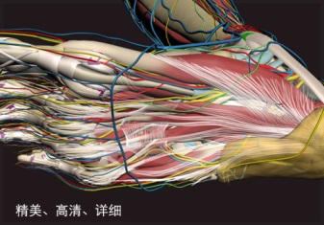
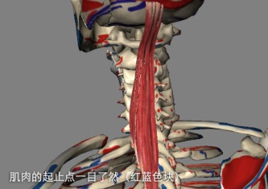
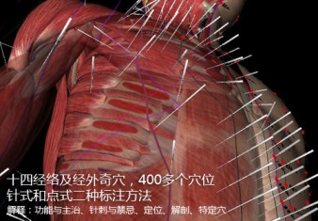
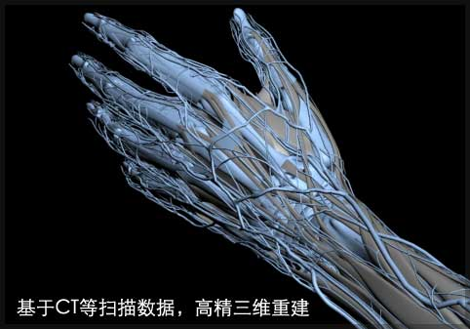
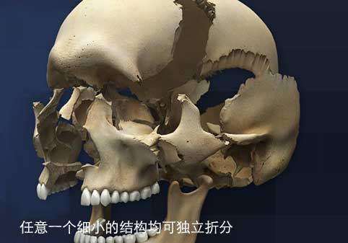
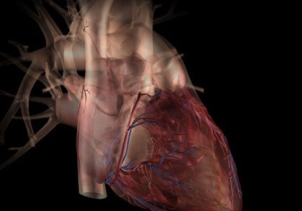
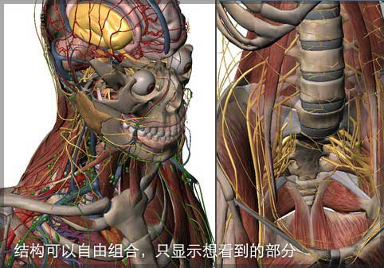
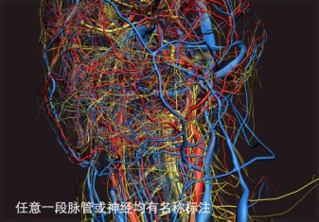
学习科学
Learning Science
软件组成
系统解剖
局部解剖
其他模块

Slide 5
学习科学
Learning Science
系统解剖
男女各12个系统
循环系统 Circulatory(cardiovascular)system 消化系统 Digestive system 内分泌系统 Endocrine system 皮肤系统 Integumentary system 淋巴系统 Lymphatic system 肌肉系统 Muscular system 神经系统 Nervous system 生殖系统 Reproductive system 泌尿系统 Urinary system 呼吸系统 Respiratory system 骨骼系统 Skeletal system 骨连接/韧带系统 Connective tissues system
局部解剖
其他模块

Slide 6
学习科学
Learning Science
系统解剖
11个模块
头颈部Head and Neck 脊柱区Spine 肩部Shoulder 手部Hand 胸部Thorax 腹部Abdomen 男/女盆部Pelvis 髋部Hip 膝部Knee 足部Foot
局部解剖
其他模块

Slide 7
学习科学
Learning Science
系统解剖
骨性标志图
肌肉附着点(起止点)
肌肉动作动画
触发点（扳机点）
3D针灸穴位
断层解剖图
局部解剖
其他模块

Slide 8
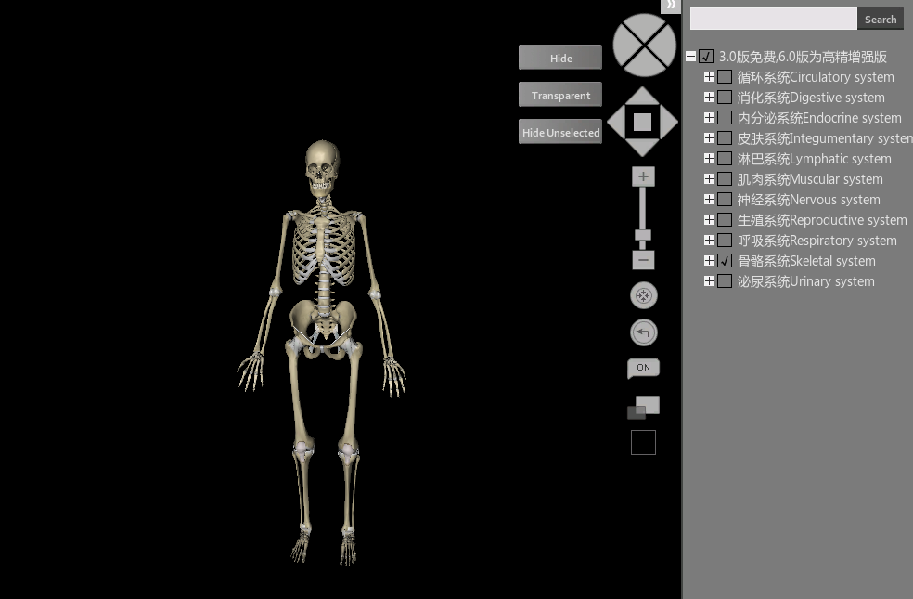
操作界面
11
模块
功能界面：隐藏、透明、缩放、移动、恢复原始、背景改变等
3D模型呈现

Slide 9
3D-Body解剖学软件 教学篇

Slide 10
学习科学
1、应用于医学的教学
Learning Science
知识层面：很清晰地显示不同冠状面的物体^{[1]}
学生层面：学生有了主人翁的感觉，所以学习起来就特别认真，学习效果明显提高^{[1]}
[1]刘明.3D多媒体在人体解剖学教学中的应用.解剖学的研究[J],2012(02).

Slide 11
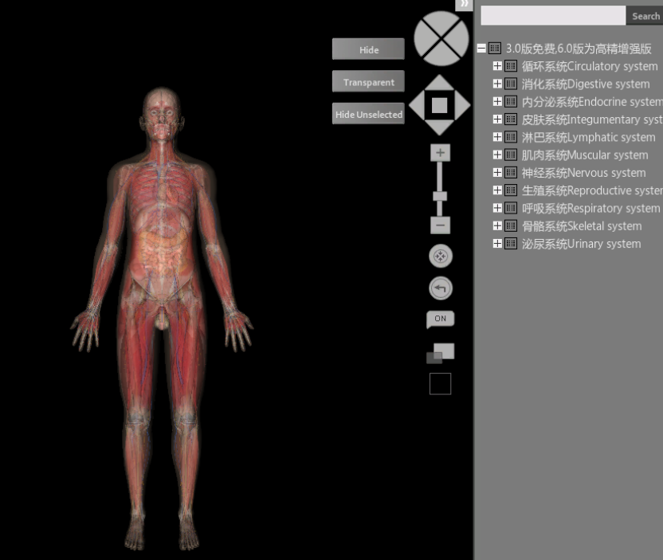
学习科学
1、应用于医学的教学
Learning Science
教师和学生基于实验室进行教学活动，教师和学生的电脑上安装3Dbody解剖 软件，教师通过大屏幕进行展示课程内容，相对于传统的教学而言，3D展示的效
果能够更加地生动，教师示教完以后，学生可以通过电脑使用鼠标进行3D模型的
控制。
[1]刘明.3D多媒体在人体解剖学教学中的应用.解剖学的研究[J],2012(02).

Slide 12
学习科学
1、应用于医学的教学
Learning Science
教学案例：介绍肩关节
Step1： 在介绍肩关节时我们先介绍肩关节的组成，由两块骨头- 肩胛骨和肱骨构成。
在三维软件上实时地展示这两块骨头的360度任意角度旋转(放大、缩小的图），
使同学们对这两块骨头的形态、骨性标志、肌肉附着点都有了形象的认识。
Step2：然后将肩胛骨的关节盂和肱骨的肱骨头进行组合。此时告诉学生肱骨头大，而关节盂较小。构成的肩关节不稳固。
这时再在解剖软件上调入关节盂唇、关节囊和喙肩韧带等起到加固肩关节稳定的韧带，这样就组成了肩关节。
Step3：最后我们利用软件可以对肩关节进行各种运动，如屈伸、收展、旋内、旋外及环转运动。
[2]董传明,金国华.三维解剖软件在人体解剖学教学中的应用.思创解剖学杂志[J],2013(02):50-51.

